Slide 1
Полянцева а.ю.
Открытое занятие в старшей группе
«Помощь Буратино»

Slide 2
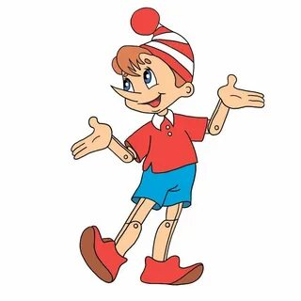
1
5
2
3
4
6
7
8
9
11
12
10
13

Slide 3
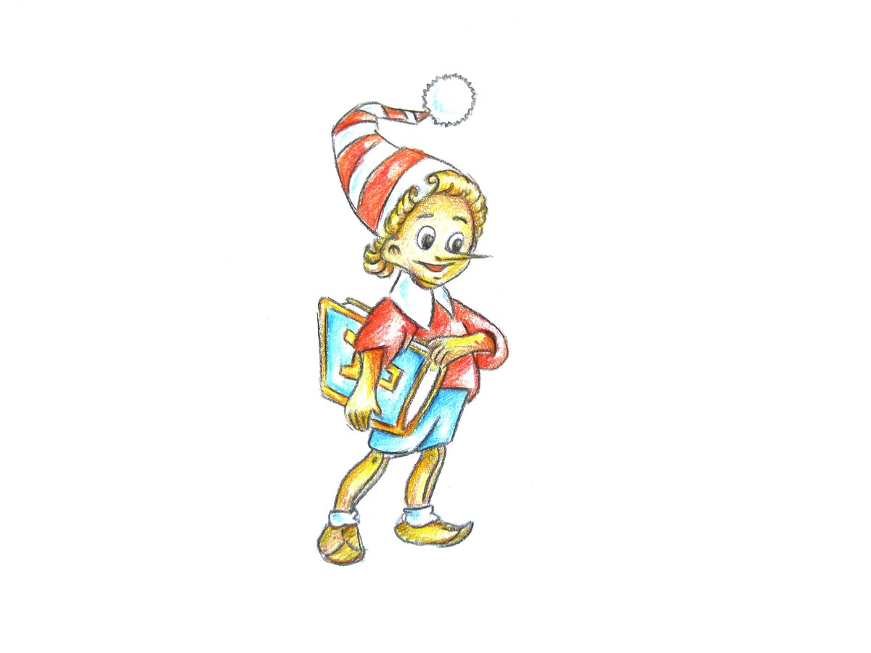
Как называется государство в котором мы живем?

Slide 4
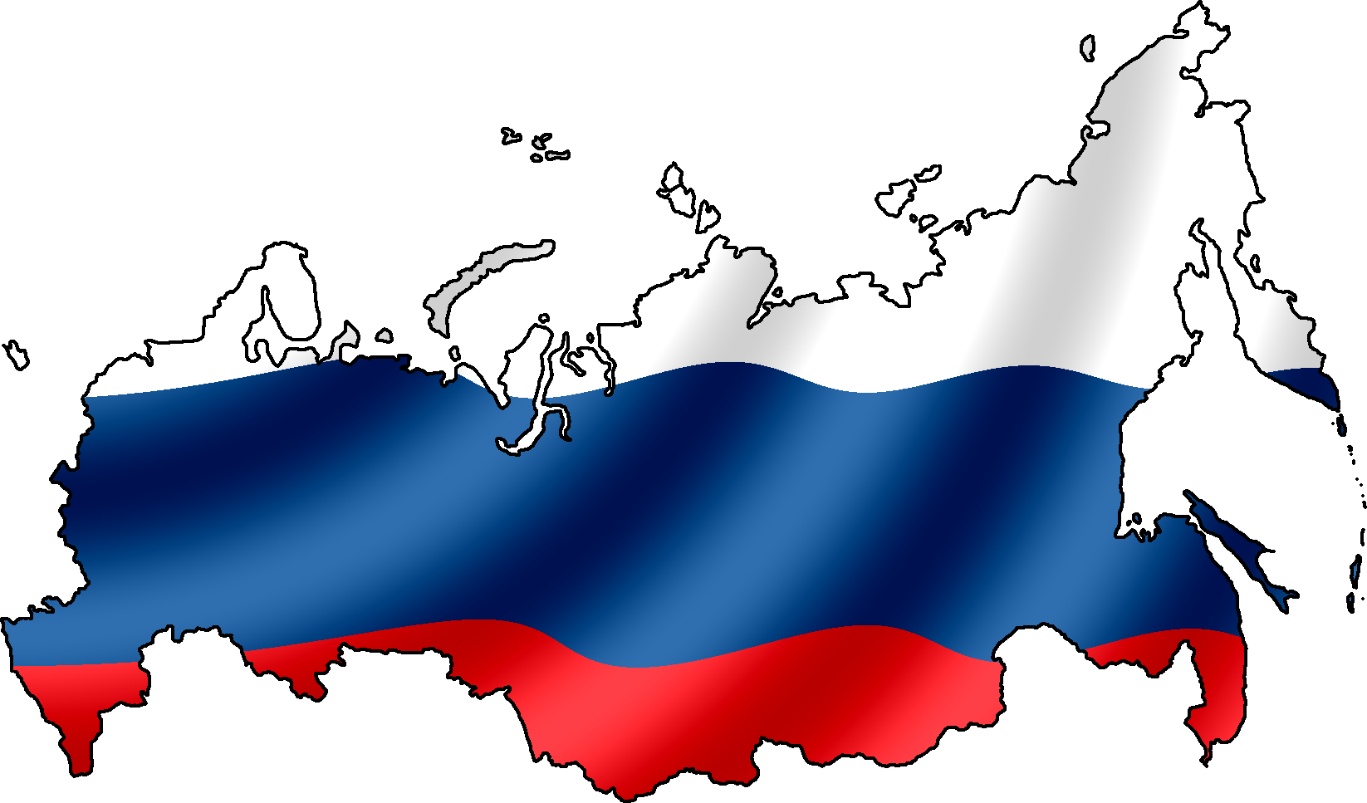

Slide 5
КАКИЕ ЦВЕТА РОССИЙСКОГО ФЛАГА ?

Slide 6


Slide 7
Фамилия имя отчество президента?

Slide 8
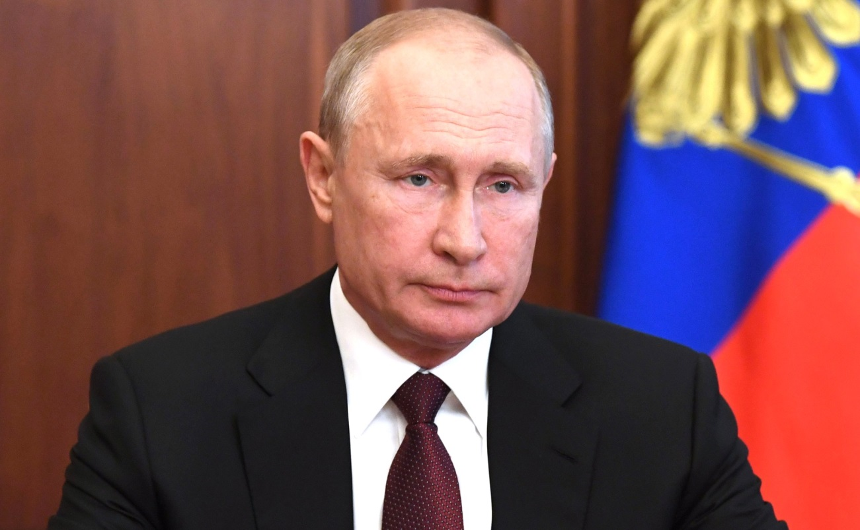

Slide 9
КАКОЕ ДЕРЕВО ЯВЛЯЕТСЯ СИМВОЛОМ РОССИИ?

Slide 10
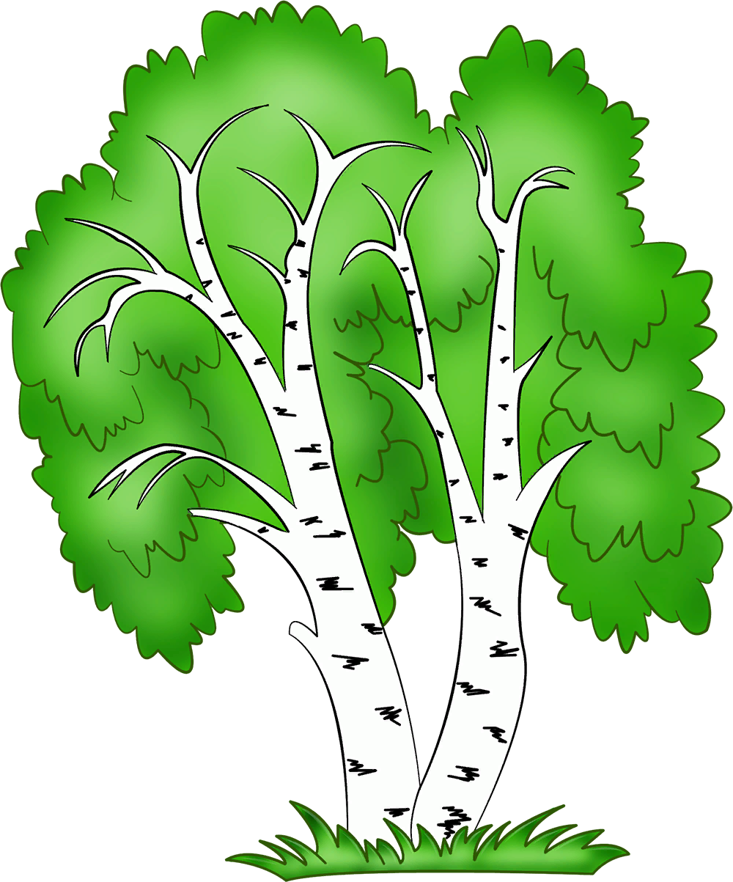

Slide 11
КАК НАЗЫВАЕТСЯ НАШ ПОСЕЛОК ?

Slide 12
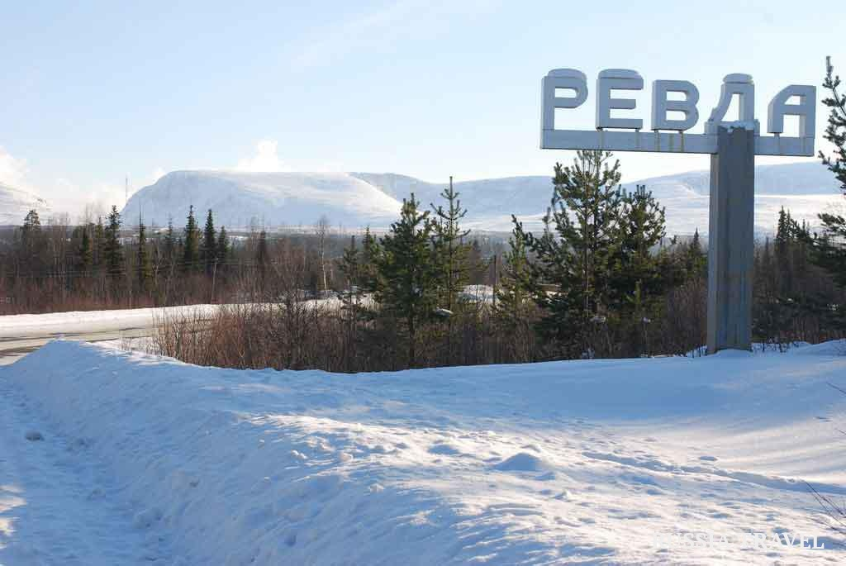
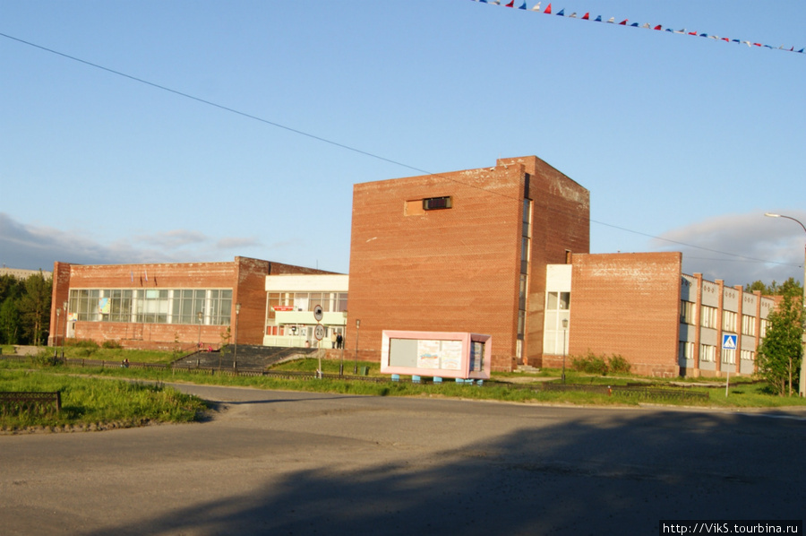
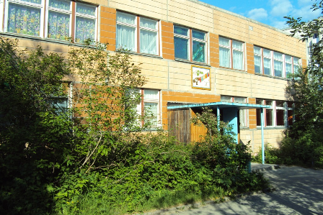

Slide 13
Достопримечательности нашего поселка ?

Slide 14
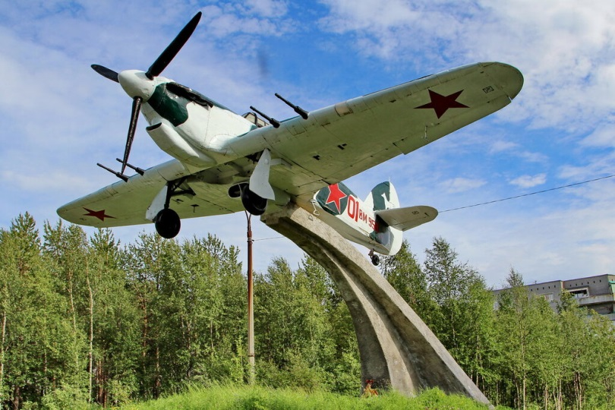

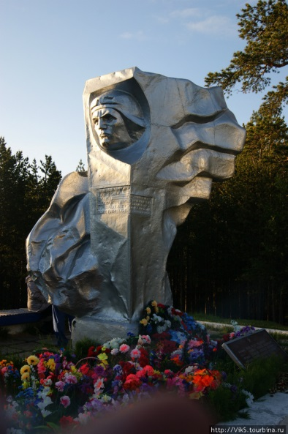
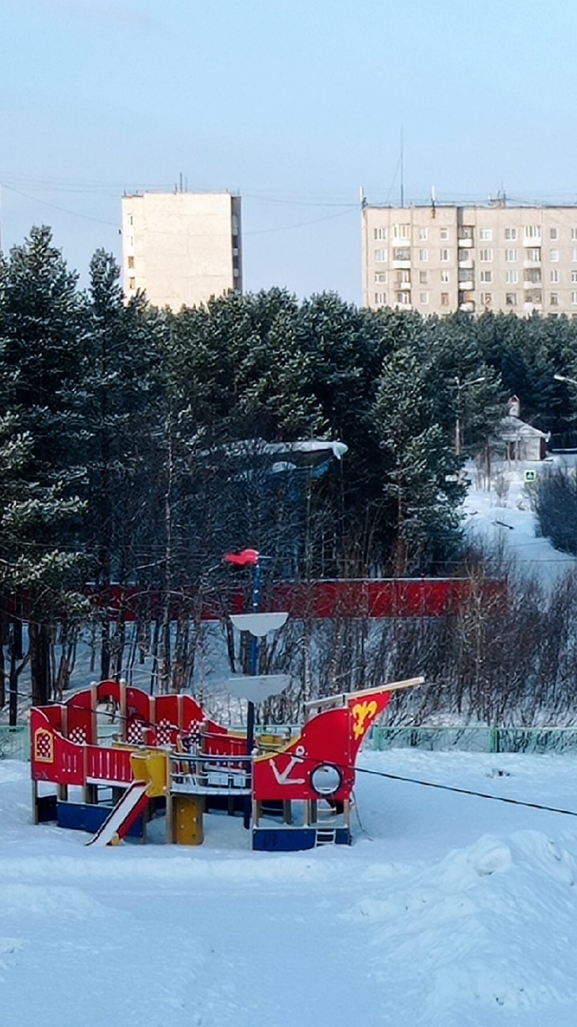
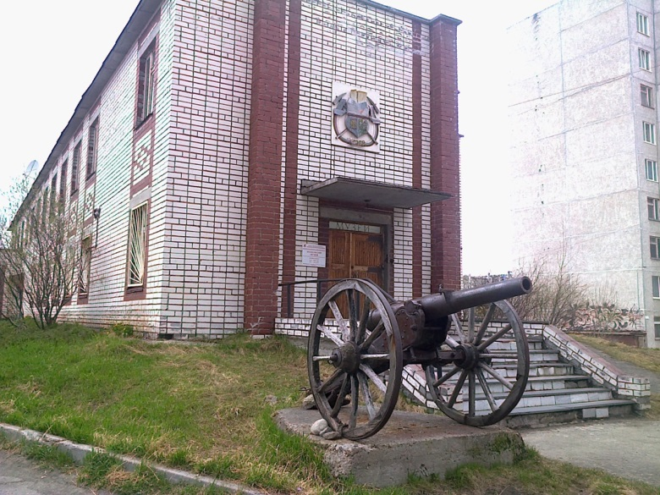

Slide 15
Сколько дней в неделе ?

Slide 16
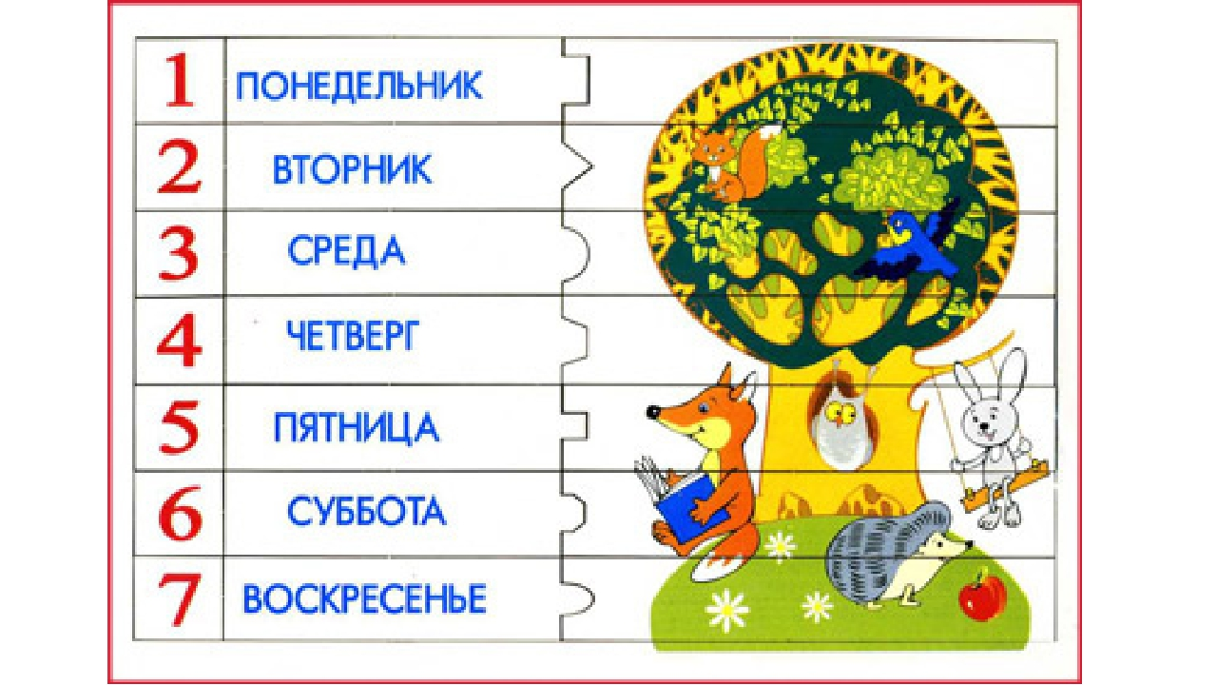

Slide 17
КАКИЕ ВРЕМЕНА ГОДА ВЫ ЗНАЕТЕ ?

Slide 18
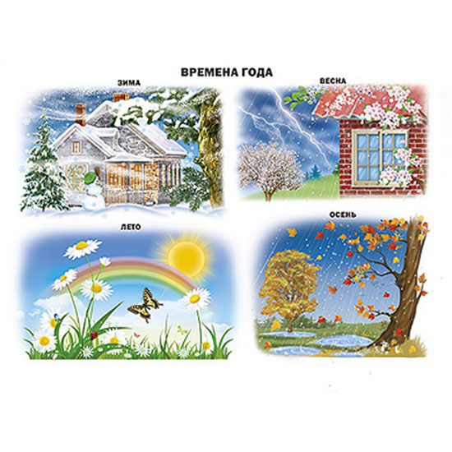

Slide 19
Как называется модель земного шара ?

Slide 20
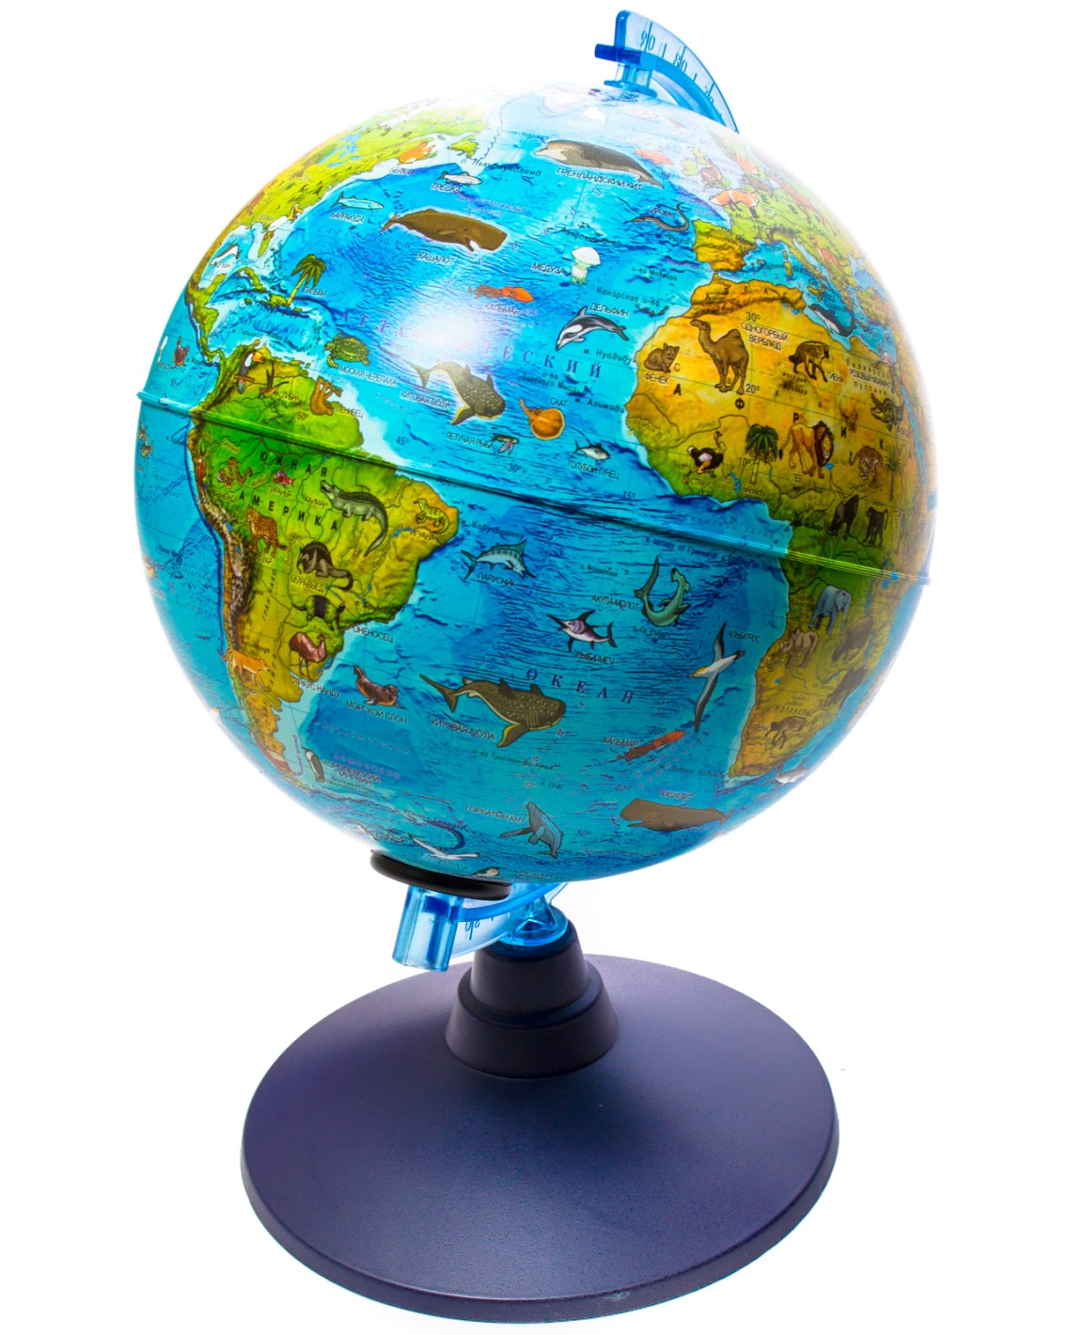

Slide 21
Что означает на глобусе – голубой, зеленый и белый цвет?

Slide 22
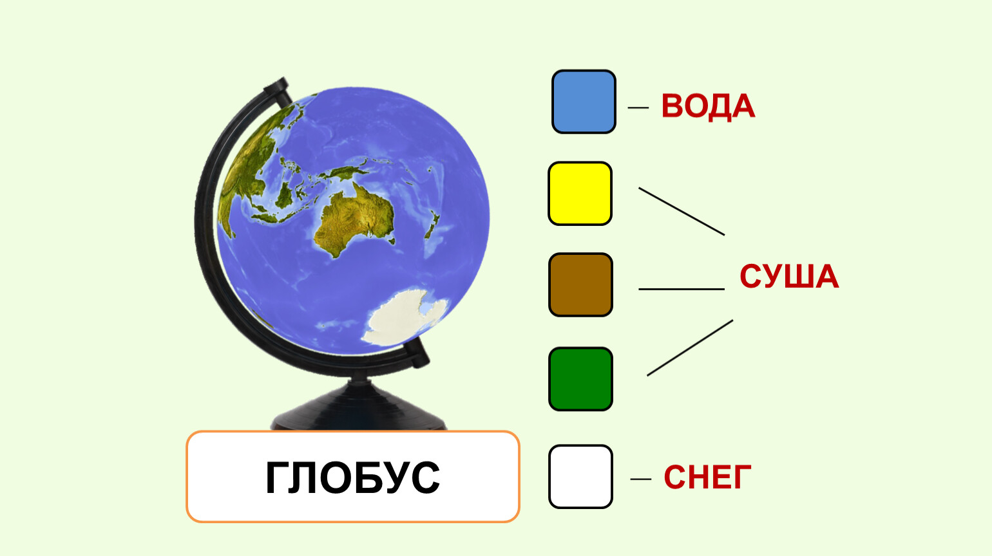

Slide 23
Самый первый в космосе, летел с огромной скоростью отважный русский парень, наш космонавт …

Slide 24
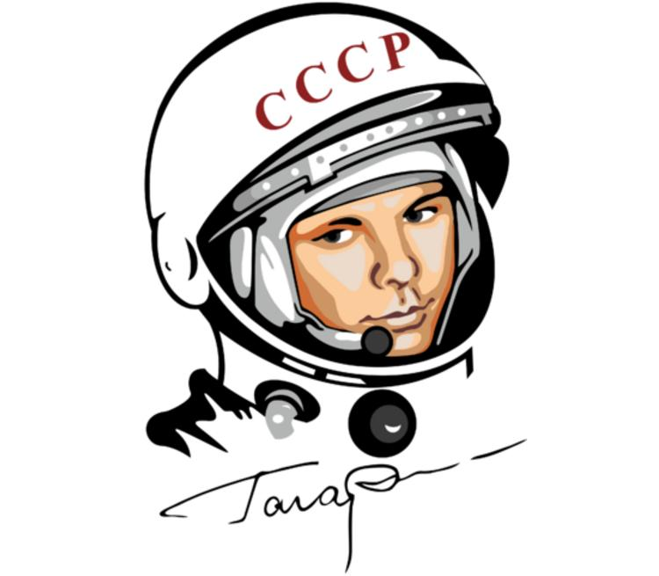

Slide 25
Какие планеты вы знаете?

Slide 26
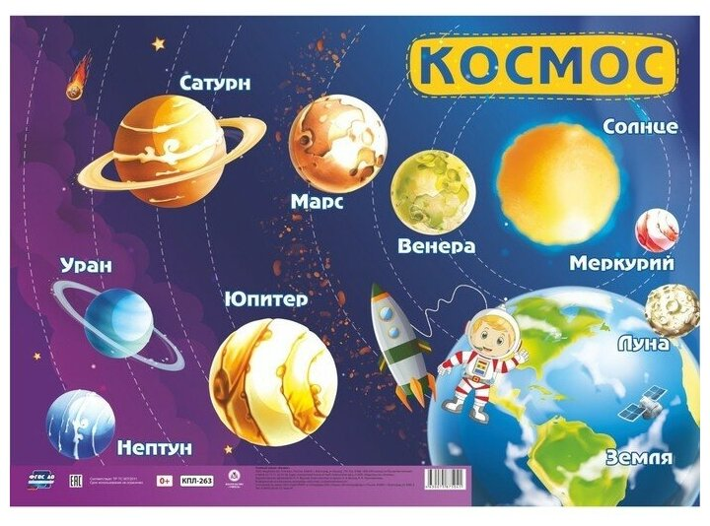

Slide 27
Эта желтая звезда согревает нас всегда, все планеты освещает, от других звезд защищает?

Slide 28
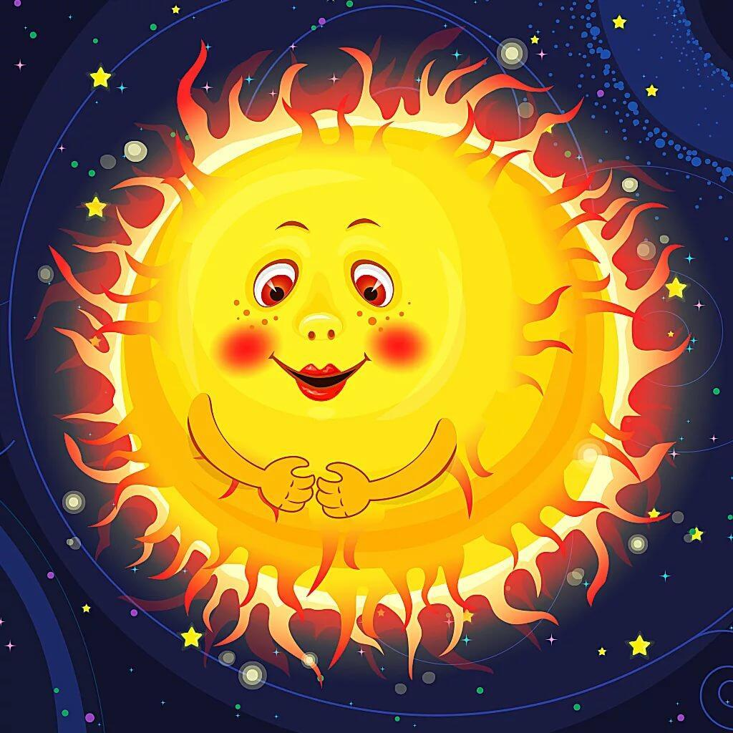

Slide 29
